Slide 1
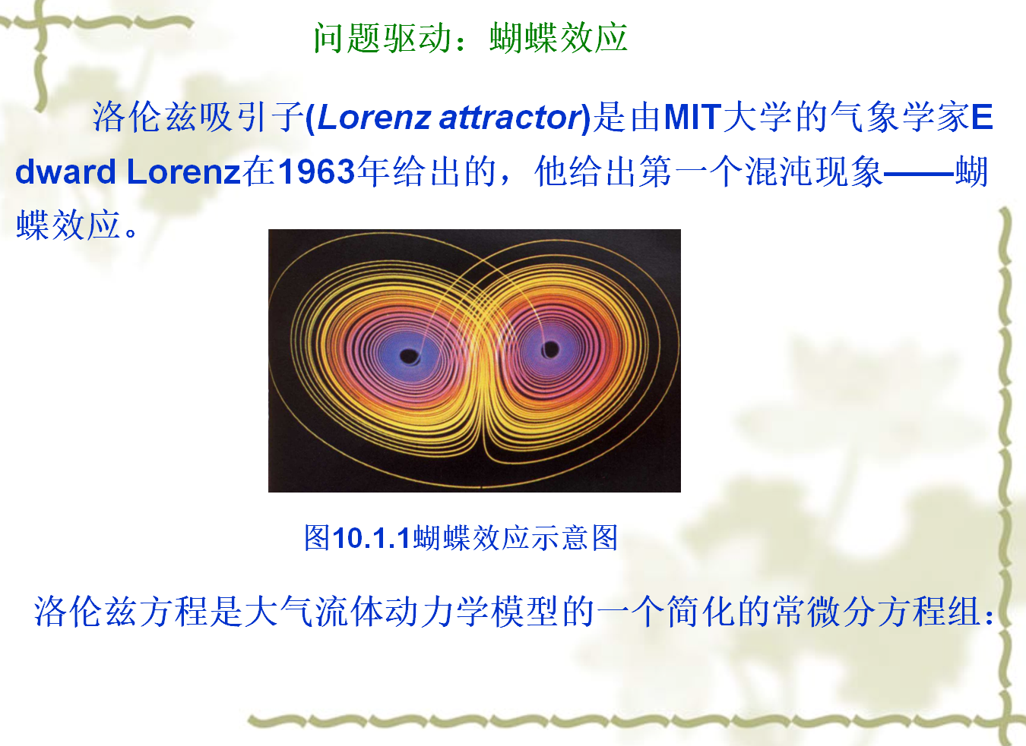
从Malthus模型到浑沌
数学实验
上海交大数学科学学院

Slide 2
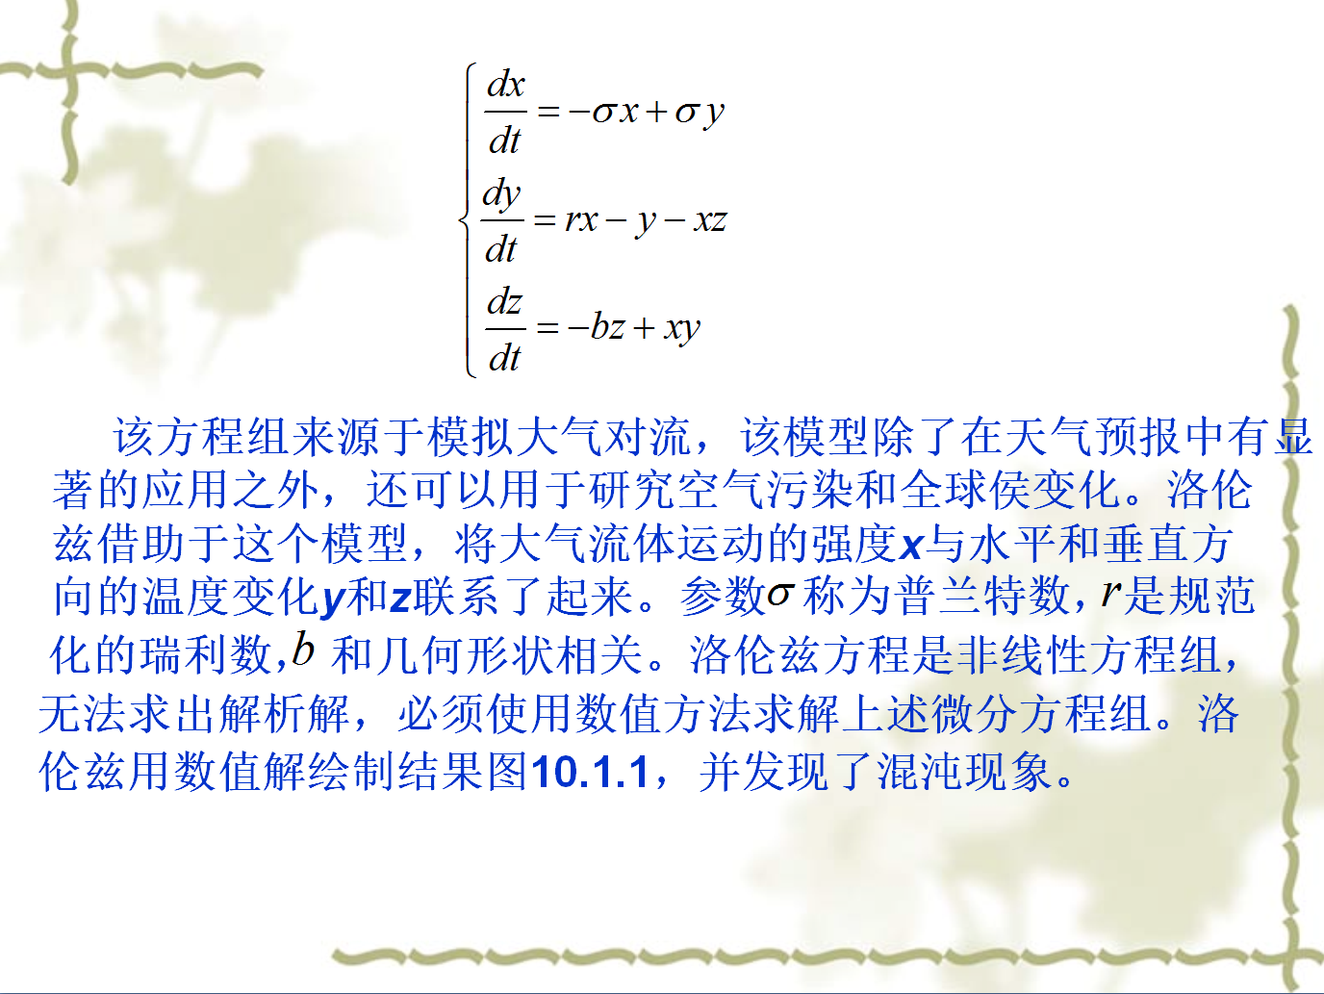

Slide 3
今天，“蝴蝶效应”几乎成了混沌现象的代名词。
1961年美国气象学家洛伦兹利用他的一台老爷计算机，根据他导出的描述气象演变的非线性动力学方程进行长期气象预报的模拟数值计算，探讨准确进行长期天气预报的可能性。
有一次，洛伦兹为了检验上一次的计算结果，决定再算一遍。但他不是从上一次计算时的最初输入的数据开始验算，而是以一个中间结果作为验算的输入数据。他发现，经过一段重复过程后，计算开始偏离上次的结果，甚至大相径庭。就好比一个计算结果预报几个月后的某天是晴空万里，另一个计算结果则告诉你这一天将电闪雷鸣！

Slide 4
后来洛伦兹发现两次计算的差别只是第二次输入中间数据时将原来的0.506127省略为0.506。洛伦兹意识到，因为他的方程是非线性的，非线性方程不同于线性方程，线性方程对初值的依赖不敏感，而非线性方程对初值的依赖极其敏感。正是初始条件的微小误差导致了计算结果的巨大偏离。由此洛伦兹断言：准确地作出长期天气预报是不可能的。对此，洛伦兹作了个形象的比喻：一只蝴蝶在巴西扇动一下翅膀会在美国的得克萨斯州引起一场龙卷风，这就是蝴蝶效应。

Slide 5
混沌的定义
科学家给混沌下的定义
混沌 是指发生在确定性系统中的，貌似随机的不规则运动，一个确定性理论描述的系统，其行为却表现为不确定性，不可重复、不可预测，这就是混沌现象。混沌是非线性动力系统的固有特性，是非线性系统普遍存在的现象。
混沌理论是系统从有序突然变为无序状态的一种演化理论，是对确定性系统中出现的内在“随机过程”形成的途径、机制的研讨。

Slide 6
混沌的特征
1.差之毫厘，失之千里、牵一发而动全身。
一个小小初始条件的差异可以严重影响系统长期的大变化。
2.对初始条件的敏感性。
对原本西方的科学基本理念来说，「如果你正在计算台面上的一颗撞球，就不用去理会室外一片树叶的掉落。很轻微的影响可以被忽略，事物进行总会殊途同归，任意的小干扰，并不致于膨胀到任意大的后果。」

Slide 7
经典动力学的传统观点认为：系统的长期行为对初始条件是不敏感的，即初始条件的微小变化对未来状态所造成的差别也是很微小的。可混沌理论向传统观点提出了挑战。混沌理论认为在混沌系统中，初始条件的十分微小的变化经过不断放大，对其未来状态会造成极其巨大的差别。

Slide 8
一则西方寓言：
坏了一只蹄铁，折了一匹战马；
折了一匹战马，伤了一位骑士；
伤了一位骑士，输了一场战斗；
输了一场战斗，亡了一个帝国。
马蹄铁上一个钉子是否会丢失，本是初始条件的十分微小的变化，但其“长期”效应却是一个帝国存与亡的根本差别。
这就是军事和政治领域中的所谓“蝴蝶效应”。

Slide 9
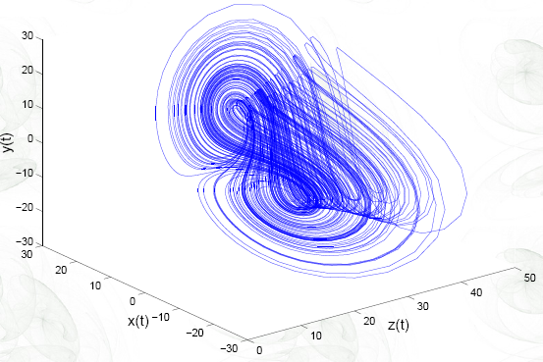
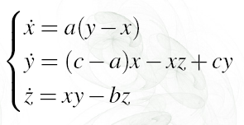
典型连续混沌系统——Chen系统

Slide 10
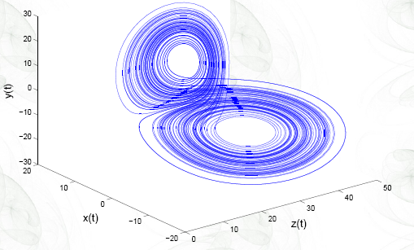
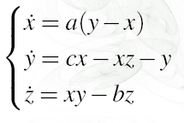
典型连续混沌系统——Lorenz系统

Slide 11
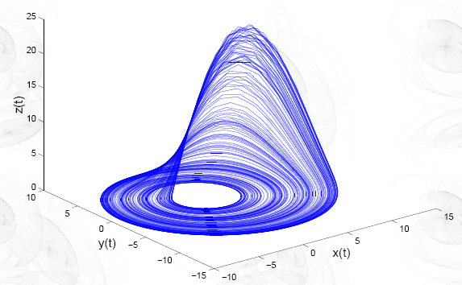
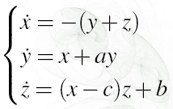
典型连续混沌系统——RÖssler系统

Slide 12
问题的提出
■ 什么是混沌?
出现在各领域的类似随机、难以预测的现象
➢ 宇宙的起源
➢ 龙卷风的产生、厄尔尼诺现象
➢ 金融危机爆发
➢ “侏罗纪公园”中的恐龙重现
■ 我们的讨论
从某些简单的离散的数学模型开始,进而讨论
由此引起的复杂而有趣的现象

Slide 13
混沌与密码学的关系
●混沌与流密码学
流密码的核心
混沌
随机
密钥流
产生器
产生
不可预测
的混沌序列

Slide 14
混沌与密码学的关系
●混沌与分组密码学
分组密码
混沌
混淆和扩散
反复压缩和拉伸的混沌变换
对密钥敏感
混沌对初始条件和参数的敏感
增加信源的熵
混沌具有遍历性的性质
对明文敏感
混沌具有拓扑传递性

Slide 15
——混沌与密码学的关系
●混沌与公钥密码学
公钥密码
混沌
单向函数
已知部分结构重构出全部高维混沌系统；
未知部分参数同步两个超混沌系统或时空混沌系统；
……

Slide 16
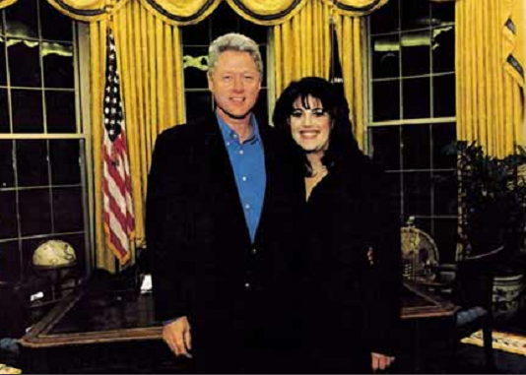

混沌在图像加密中的应用
正确解密图像
错误解密图像

Slide 17
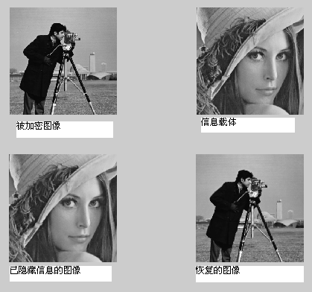
信息伪装：

